Slide 1
Tumeurs viro-associées
Lymphomes dans un contexte d’infection VIH
Eric Oksenhendler
Département d’Immunologie Clinique
Hôpital Saint-Louis, Paris
eric.oksenhendler@aphp.fr
Séminaire VIROTEAM Marseille 2017

Slide 2
1981-82
Dans un contexte de SIDA,
l’émergence de Tumeurs viro-induites est
rapidement observée
Maladie de Kaposi (origine virale fortement suspectée à l’époque)
Lymphomes (EBV)
ou attendue
Cancer du col utérin (HPV)
ou pas encore un problème
Hépatocarcinome (HBV, HCV)

Slide 3
Pourquoi ?
Le « modèle » des proliférations lymphoïdes liées à l’EBV chez l’immunodéprimé
Transplantation d’organe
Allogreffe de moelle
Déficits Immunitaires Primitifs

Slide 4
Explication simple …
mais insuffisante
T
anti-EBV
B
Programme
de prolifération
Réponse CTL
spécifique
B EBV+

Slide 5
Probablement un peu plus complexe …
Post-Transplant
VIH
LNH
EBV +/-
LNH
EBV +/-
« Immunité » anti-EBV
Burkitt
LPC
PLID
EBV +
PLID
EBV +

Slide 6
Risque de LNH
La diminution d’incidence surtout liée à la diminution du nombre de patients très immunodéprimés
Le facteur de risque principal
reste le taux de CD4 (< 100)
LNH cérébraux (- 80%)
LNH systémiques (- 60%)
Besson et al. Blood 2001

Slide 7
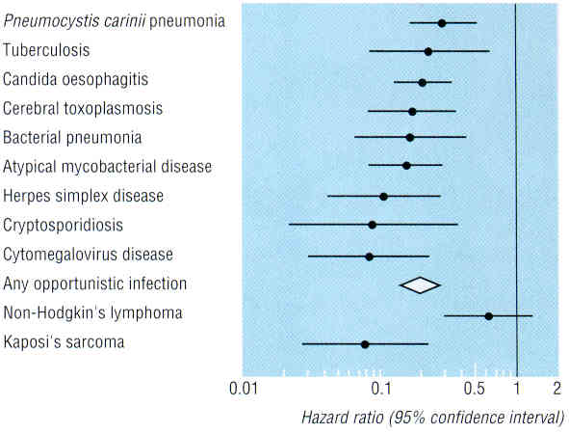
Evolution depuis l’introduction des cART
Cohorte Suisse
Ledergerber et al. BJM 1999

Slide 8
Lymphomes et Infection HIV
2017
Sur-risque attendu et repéré dès 1982
Corrélé à la lymphopénie CD4, mais pas toujours …
Souvent associé à l’EBV, mais pas toujours …
Risque persistant même après contrôle de la réplication virale et restauration des CD4

Slide 9

L’équilibre
Capacités prolifératives des lymphocytes B infectés
Production vIL-10 (BCRF1)
Récepteur soluble CSF-1 (BARF1)
Production homologue IL12p40
Inhibition expression CMH-I
Diminution expression TAP- TAP-2
Inhibition dégradation protéine virale /protéasome (EBNA-1)
Evènements oncogéniques supplémentaires
Cellules de l’environnement
Réponse immunitaire
Spécifique et non-spécifique
Contrôle / Elimination

Slide 10



Modèles murins
LCL EBV+
Potentiel prolifératif insuffisant
nude
LCL EBV+
Déficit immunitaire « suffisant »
scid
LCL EBV+ c-myc+
c-myc augmente le potentiel prolifératif
nude
LCL ∆EBV c-myc+
c-myc rend EBV facultatif
nude

Slide 11
Epidémiologie
Incidence reste supérieure à celle de la population générale
  Lymphomes non-Hodgkinien x 5-10
  Lymphome Hodgkinien x 10-20
Complication majeure même chez les patients à CV indétectable
Reste la première cause de mortalité

Slide 12
Lymphomes et Infection HIV en 2017
Le sur-risque persiste
Le spectre des lymphomes se modifie sensiblement
Forte prévalence de Tumeurs viro-associées
  Lymphome de Hodgkin (100 % EBV+)
  Lymphome de Burkitt (40% EBV+)
  Lymphome plasmablastique (100% EBV+)
  Lymphome des Séreuses (100% HHV8+, 80% EBV+)

Slide 13
Lymphome de Hodgkin
2013-2016
75 %
Proportion croissante
de patients avec une réplication virale contrôlée

Slide 14
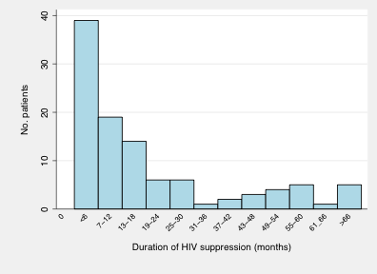
Lymphome ^{c}/o patients à charge virale indétectable
n = 107 / 345
63% dans les 18 mois
suivant le contrôle VIH
Gérard L. AIDS 2009

Slide 15
Lymphome ^{c}/o patients à charge virale indétectable
Le Lymphome était déjà présent à la mise sous cART
Persistance d’un risque lié à la persistance du HIV
Phénomène « IRIS » favorisant l’émergence d’un Lymphome
Lente reconstitution de la protection « Immunologique » / LNH
Effet « Point de non Retour »

Slide 16
Monsieur H …
Mars | Mai | Juillet | Septembre | Novembre
Dépistage VIH Asymptomatique | Fatigué - 4 kg | Un peu mieux + 2 kg | Moins bien - 3 kg, sueurs | Fébrile - 2 kg
Lympho: 2200 CD4: 506 (23%) CV: 4,2 logs | Lympho: 1040 CD4: 198 (19%) CV: 4,6 logs | Lympho: 1420 CD4: 284 (20%) CV: 2,5 logs | Lympho: 1080 CD4: 216 (20%) CV < 1,3 logs | Lympho: 1100 CD4: 209 (19%) CV < 1,3 logs Hb: 10,2 g/dL Plaq. 112000 CRP: 98 mg/L
 |  |  |  | TDM: HSM
Surveillance | Début cART | cART | cART | BoM: Hodgkin

Slide 17
Lymphome ^{c}/o patients à charge virale indétectable
Le Lymphome était déjà présent à la mise sous cART
Persistance d’un risque lié à la persistance du HIV
Phénomène « IRIS » favorisant l’émergence d’un Lymphome
Lente reconstitution de la protection « Immunologique » / LNH
Effet « Point de non Retour »

Slide 18
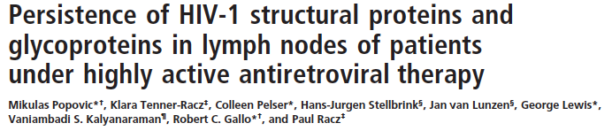
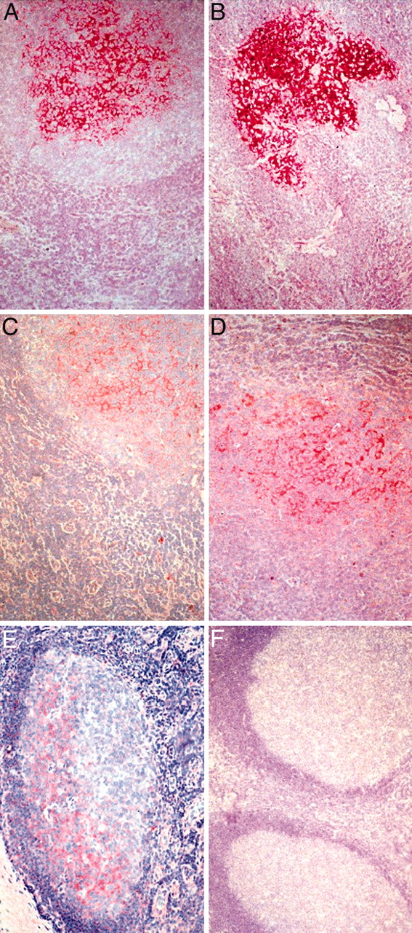

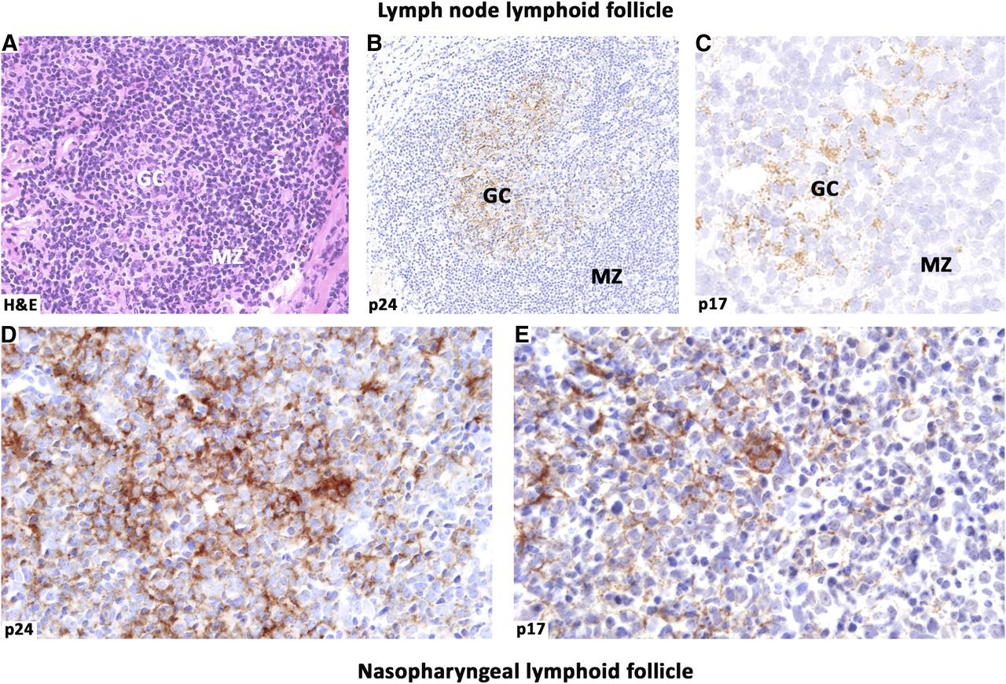
Persistance d’antigènes viraux sous cART
PNAS 2005

Slide 19
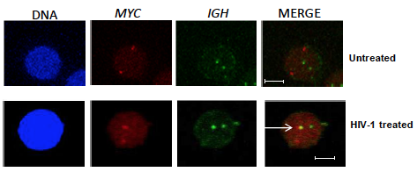
Persistance d’antigènes viraux sous cART
D. Germini Leukemia 2017

Slide 20
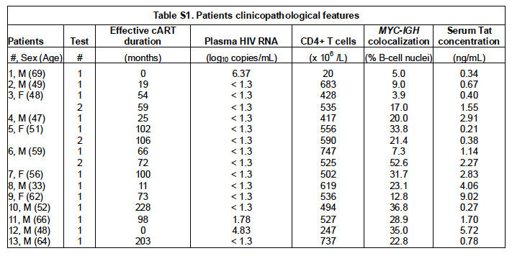
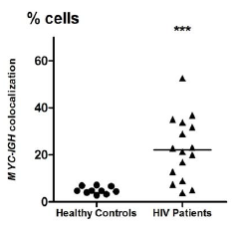
Persistance d’antigènes viraux sous cART
D. Germini Leukemia 2017

Slide 21
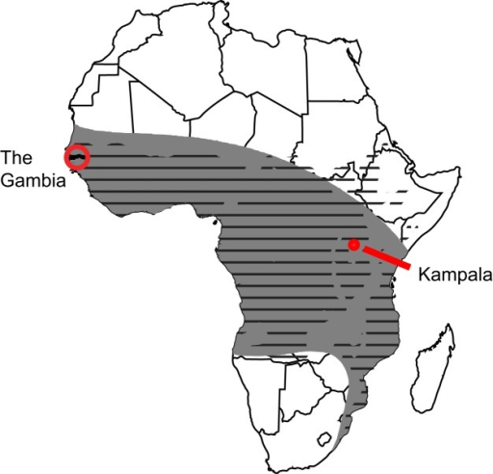
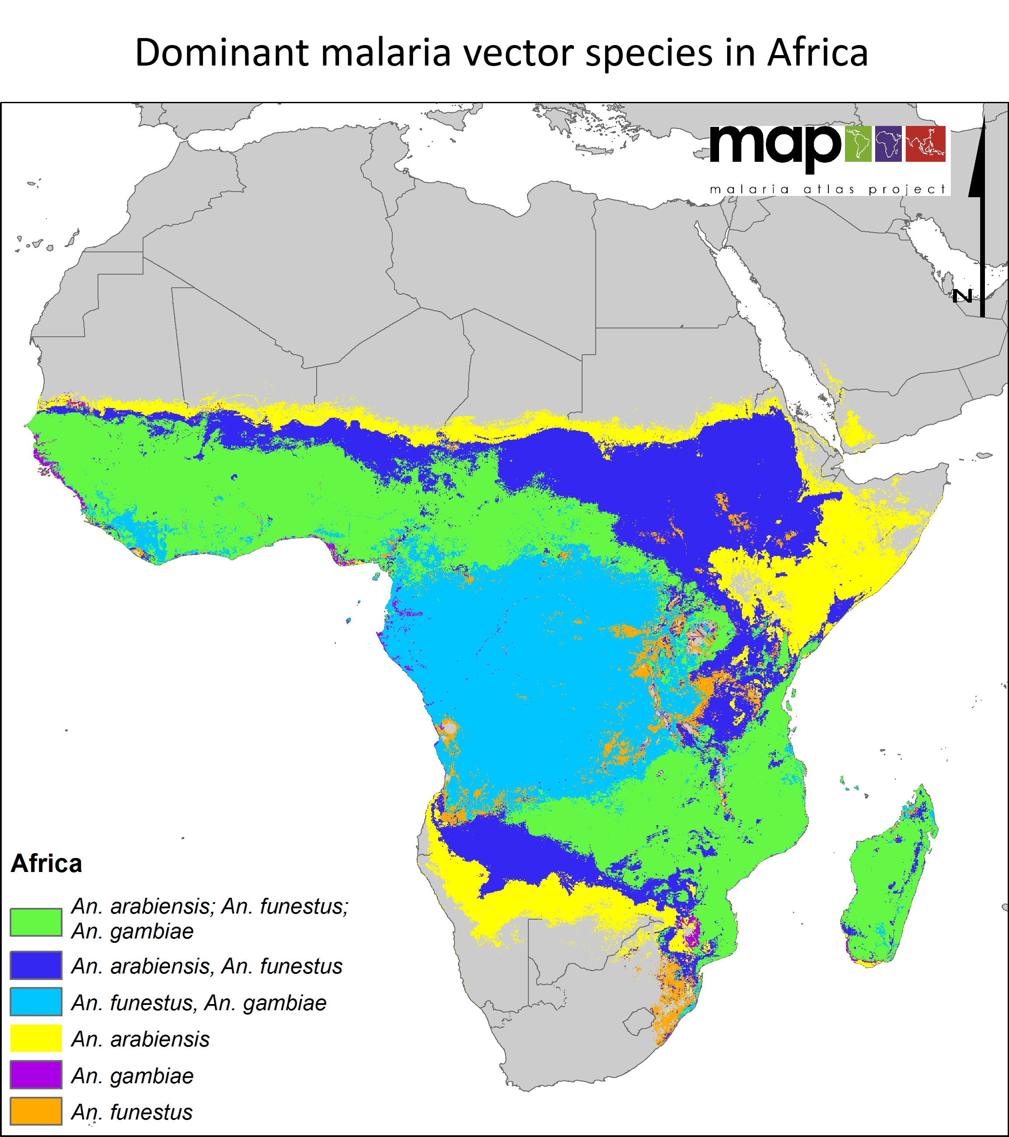
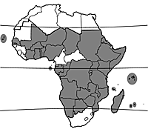
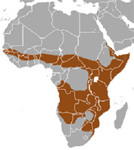
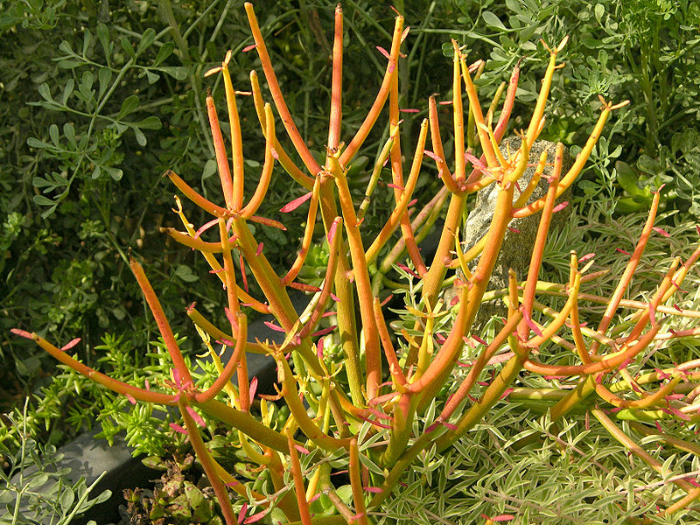
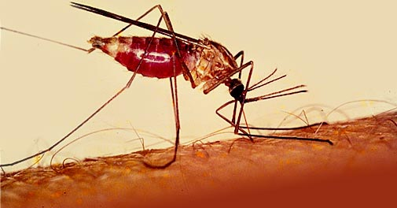
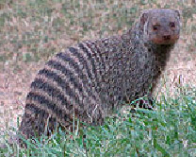
Rôle d’un facteur environnemental
Epidémiologie du Burkitt (EBV+) en Afrique
Euphorbia tirucalli
Paludisme
Banded Mongoose

Slide 22
Lymphome ^{c}/o patients à charge virale indétectable
Le Lymphome était déjà présent à la mise sous cART
Persistance d’un risque lié à la persistance du HIV
Phénomène « IRIS » favorisant l’émergence d’un Lymphome
Lente reconstitution de la protection « Immunologique » / LNH
Effet « Point de non Retour »

Slide 23
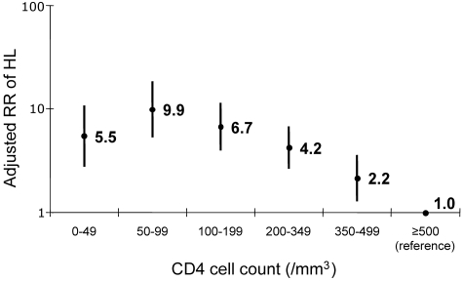
Lymphome de Hodgkin
Incidence accrue et persistante même à CV contrôlée
Médiane des CD4 ≈ 200 /mm³
Association à l’EBV: 100% vs 50%
Cellularité mixte: 60% vs 20%
Stade IV: 60% vs 15%
Lanoy E, Blood 2011

Slide 24
Lymphome ^{c}/o patients à charge virale indétectable
Le Lymphome était déjà présent à la mise sous cART
Persistance d’un risque lié à la persistance du HIV
Phénomène « IRIS » favorisant l’émergence d’un Lymphome
Lente reconstitution de la protection « Immunologique » / LNH
Effet « Point de non Retour »

Slide 25
Impact des Trithérapie sur l’incidence des Lymphomes
( / 1,000 pt.y.)
EuroSIDA : 26764 pt.y.
Kirk et al. Blood 2001
Délais sous trithérapie
  Avant trithérapie 12.9
  < 12 mois de trithérapie 8.8
  > 24 mois de trithérapie 4.5
Réponse à la trithérapie
  Répondeurs (CD4 +50 et CV < 500) 2.4
  Non répondeurs 9.9
Taux des lymphocytes CD4
  < 50 vs > 350 ➔ Risque x 20
Délais de reconstitution du pool des cellules T immuno-compétentes ?
Altération durable des structures lymphoïdes ?

Slide 26
Lymphome ^{c}/o patients à charge virale indétectable
Le Lymphome était déjà présent à la mise sous cART
Persistance d’un risque lié à la persistance du HIV
Phénomène « IRIS » favorisant l’émergence d’un Lymphome
Lente reconstitution de la protection « Immunologique » / LNH
Effet « Point de non Retour »

Slide 27
Oncogénèse par étapes et « point de non-retour »
Tumeur | Virus | Point de non-Retour
Hépatocarcinome | HBV, HCV | Fibrose
Cancer Anal | HPV | Dysplasie
Lymphome des séreuses | HHV8, EBV | ?
Lymphome / Hodgkin | EBV | ?

Slide 28
Cellules iNKT et EBV
Petite sous-population de cellules Tαβ
Expression d’un TCR invariant (Vα24-Jα18/Vβ11)
Sécrétion rapide de cytokines (IFNγ, IL4, IL10, TGFβ)
Interaction avec CD1d (CMH-I-like)
Reconnaissance d’antigènes glycolipidiques
Défaut profond du développement de ces cellules / déficit en SAP (XLP-1)
Defective NKT cell development in mice and humans lacking the adapter SAP, the X-linked lymphoproliferative syndrome gene product
Benoit Pasquier, et al. JEM 2005

Slide 29
Cellules iNKT et HIV
iNKT peuvent exprimer CD4 et CXCR4/CCR5 co-récepteurs
Interviennent en première ligne
Déplétion massive
Perte de production de cytokines (IFNγ, IL4)
Restauration lente et très partielle

Slide 30
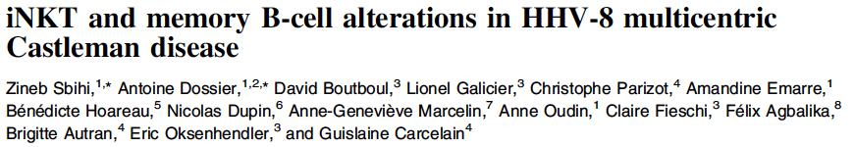
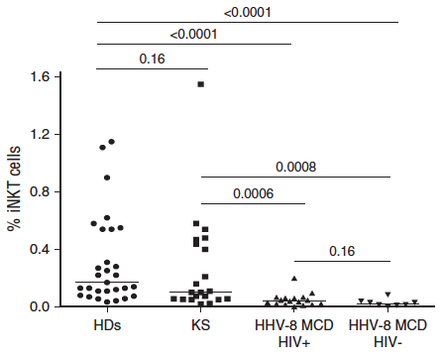
Cellules iNKT et HHV-8
Blood 2O16
Diminution franche des cellules iNKT dans la maladie de Castleman HHV8+
  HIV+ ou HIV-
  Pas dans KS
Diminution des cellules B mémoire

Slide 31
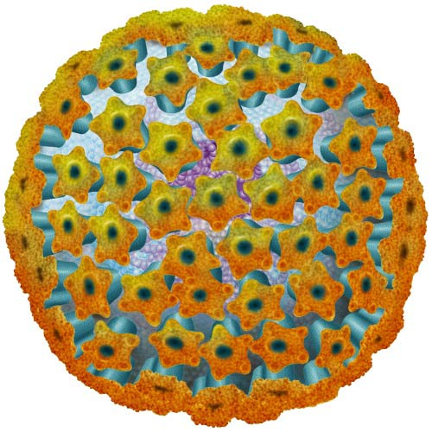
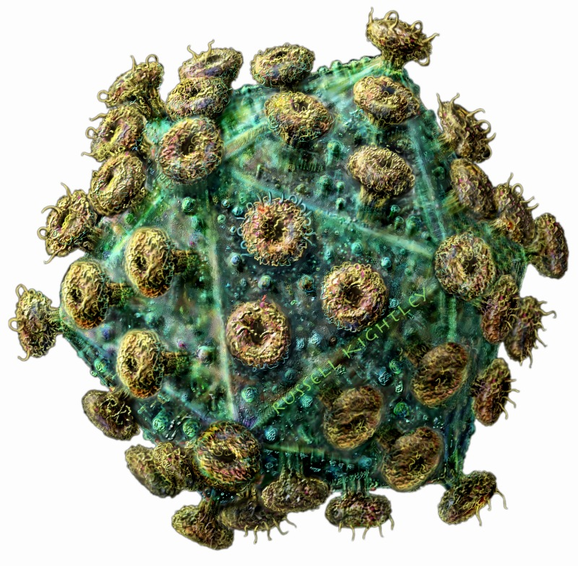
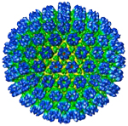
Conclusions
L’infection HIV induit une rupture de l’équilibre entre certains virus et leur hôte
Même avec une réplication contrôlée sous cART
Hyperactivation persistante du système immunitaire ?
Persistance de l’exposition à certaines protéines virales ?
Persistance d’anomalies de structure des organes lymphoïdes ?
Déficit immunitaire sélectif difficilement restaurable ?

